Slide 1
Web前端篇新手学习计划
joshlin

Slide 2
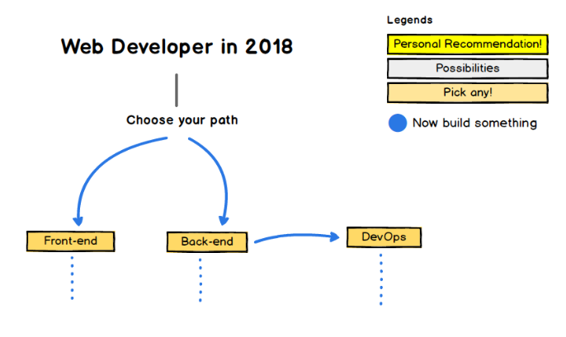

Slide 3
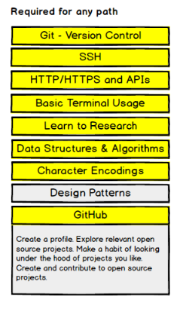

Slide 4

Git
核心优势？
Notes:
去中心化
Github社区

Slide 5
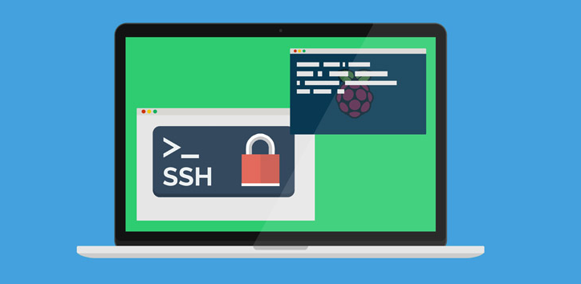
ssh
是啥？

Slide 6
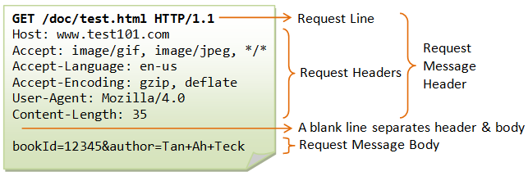
HTTP
http协议结构？

Slide 7
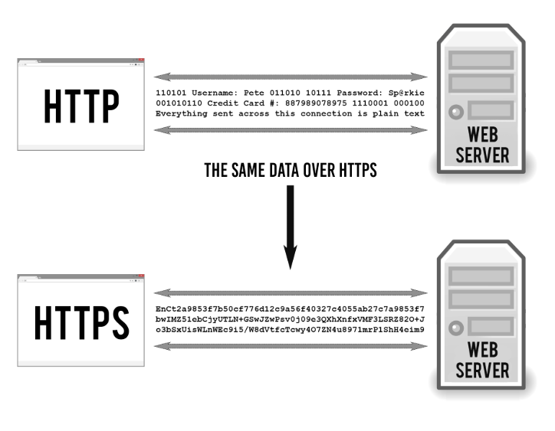
HTTPS

Slide 8
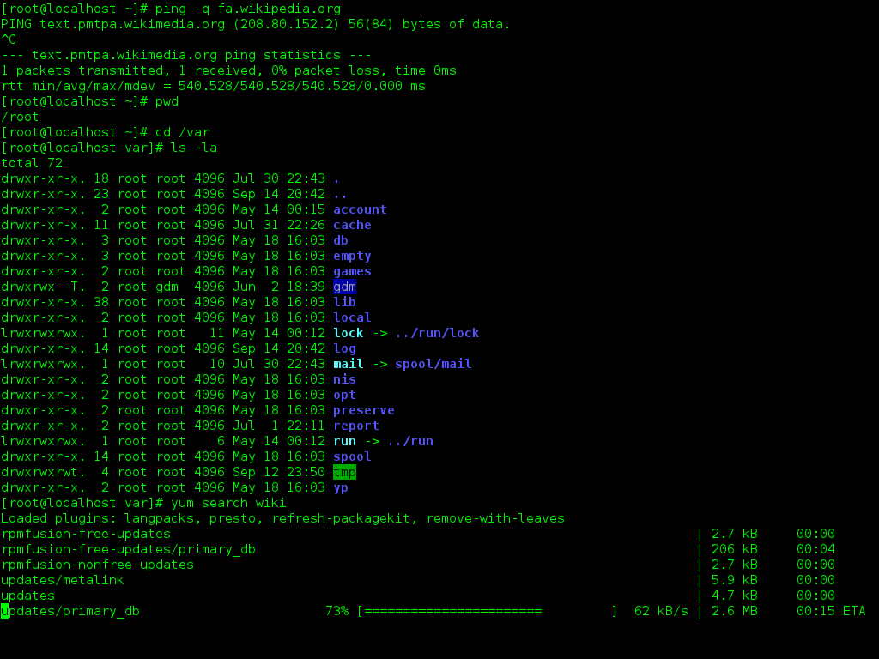
命令行操作

Slide 9

学会研究
Notes:
Re-search
查找-实验-验证

Slide 10
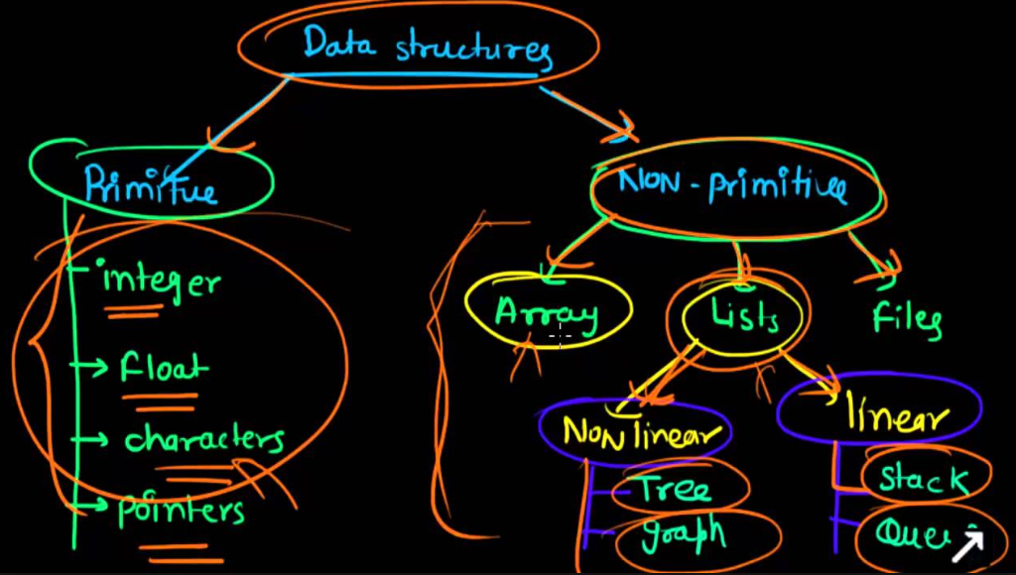
数据结构和算法

Slide 11
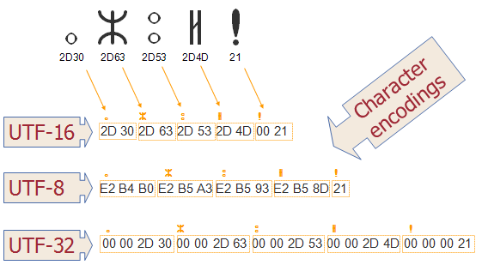
字符编码

Slide 12
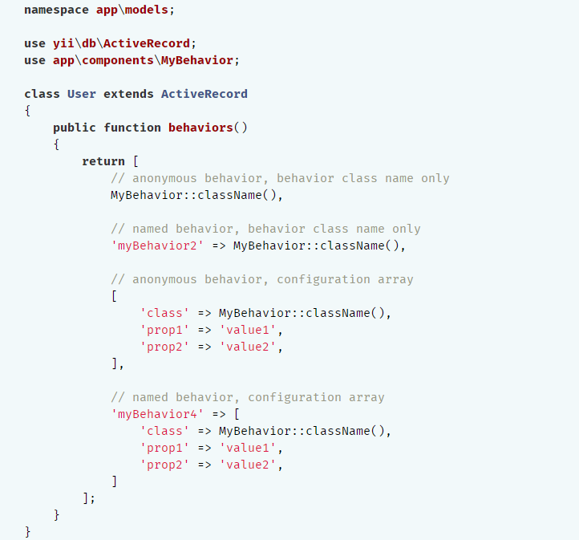
设计模式

Slide 13

github
Notes:
找工具
看趋势
贡献代码

Slide 14
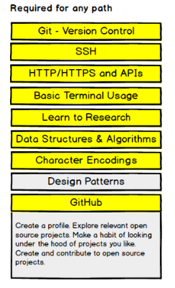
基础能力回顾

Slide 15
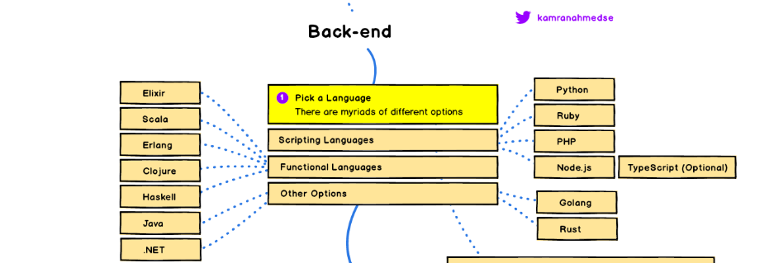
1、选一个语言

Slide 16
世界上最好的语言
脚本语言
Python
Ruby
PHP
Node.js/TypeScript
函数式语言
Erlang
C
其他语言
C++
golang
Java
.net
rust
对于初学者，如果你是刚刚开始后台开发，我推荐你选一个脚本语言。因为它快速而且容易，比如Node.js或者PHP。
如果你已经在用脚本语言做后台了，就不要再选脚本语言了，你可以看看golang、rust或者Clojure，它肯定会让你耳目一新
Notes:
https://news.ycombinator.com/item?id=18250255
ilovecaching 61 days ago
成为一名专业的Haskell和Erlang开发人员确实改变了我对OOP的看法（让OOP表示基于类的OOP，如Java或C ++中所见）。在我看来，OOP被证明是一个糟糕的计算模型，结果是OO代码几乎总是比在并发，功能或结构化范例中编写的等效计算更加复杂和容易出错。语言设计的最新趋势（参见Rust，Go，Elixir）似乎也放弃了OOP而转向其他模型。
OOP提供了抽象行为的竞争方法，在Haskell中我们可以使用类型参数和约束进行建模。对象并没有真正封装在Erlang进程的方式中，并且不适合SMP。对象还在病理上隐藏数据以试图管理可变性，从而无法推断程序的内存布局。
总而言之，OOP是一个用于构建糟糕抽象的工具包：不容易模拟计算，隐藏数据的抽象，并且倾向于为通常充满错误的问题创建过于复杂的解决方案，语言更多地关注类型表达能力在编译时捕获。
jondubois 61天前[ - ]
我不明白OOP的问题是什么。我的OOP代码一直很干净，易于自己和其他人阅读和修改。
当我读到抱怨OOP的文章时，我根本就无法联想到。
除了编写非常具体的简单程序之外，函数式编程的概念对我来说毫无意义。例如，我喜欢在VueJS的前端使用一些函数式编程，但即使在那里，我仍然允许在代码的某些部分进行突变。
我喜欢能够在不同的实例中存储状态并允许它们彼此独立地进行变异。
当相关的逻辑和状态在代码中保持紧密时，我喜欢它;它可以很容易地独立地推断代码的不同部分。
另一方面，使用函数式编程，很难弄清楚状态的来源，因为分离代码的不同部分的抽象很少。

Slide 17
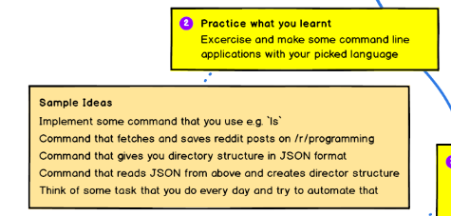
2、练习你学会的语言
想法示例
实现一些你用过的命令行，比如ls
做个资讯网站的爬虫命令，自动保存资讯
做个能够以JSON格式展示目录结构的命令
做个能够读取前面的JSON并创建相应目录结构的命令
想一些你每天做的事情，把它自动化

Slide 18
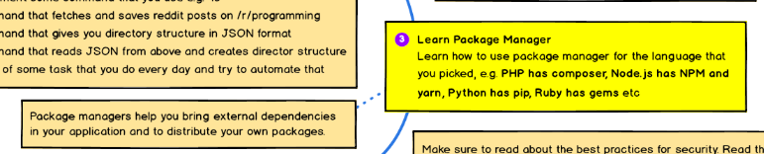
3、学习使用包管理器
包管理器帮助你的应用获取额外的依赖库，而且，可以通过它贡献你自己的代码

Slide 19
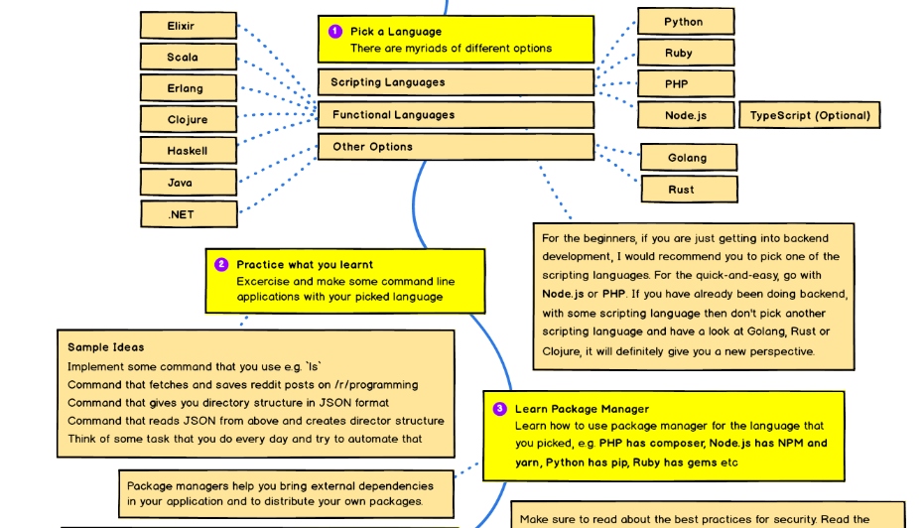
1-3回顾

Slide 20
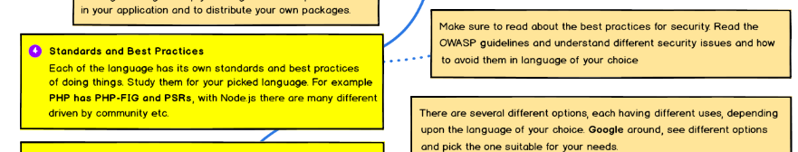
4、标准和最佳实践
每个语言都有自己的标准和自己的最佳实践，学习你所选语言的标准和最佳实践
例如：PHP有PHP-FIG和PSR
Notes:
Php-Fig=PHP Framework Interop Group
Psr = 自动加载机制
https://www.php-fig.org/

Slide 21

一定要阅读有关安全的最佳实践
阅读OWASP指引并理解不同的安全问题和如何在你选的语言中避免他们
OWASP 2017 top10 中文版
Notes:
http://www.owasp.org.cn/owasp-project/2017-owasp-top-10

Slide 22
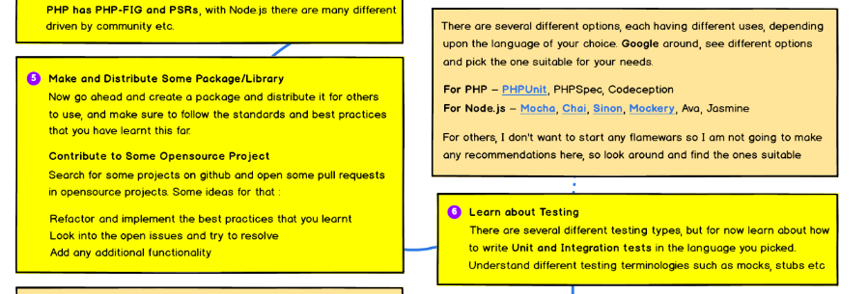
5-6

Slide 23
5、创建并贡献一些包或者库
现在创建一个包并且贡献到社区给别人用，并且确保遵你已经学会的标准和最佳实践
贡献你的代码到开源项目
搜索github项目并且在开源项目上创建一些PR，思路如下
使用你所学会的最佳实践重构一些代码
看一下未关闭的Issue，尝试解决
增加一些什么功能

Slide 24
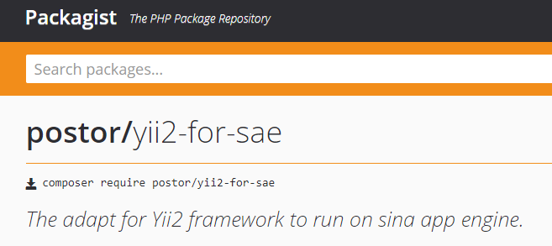
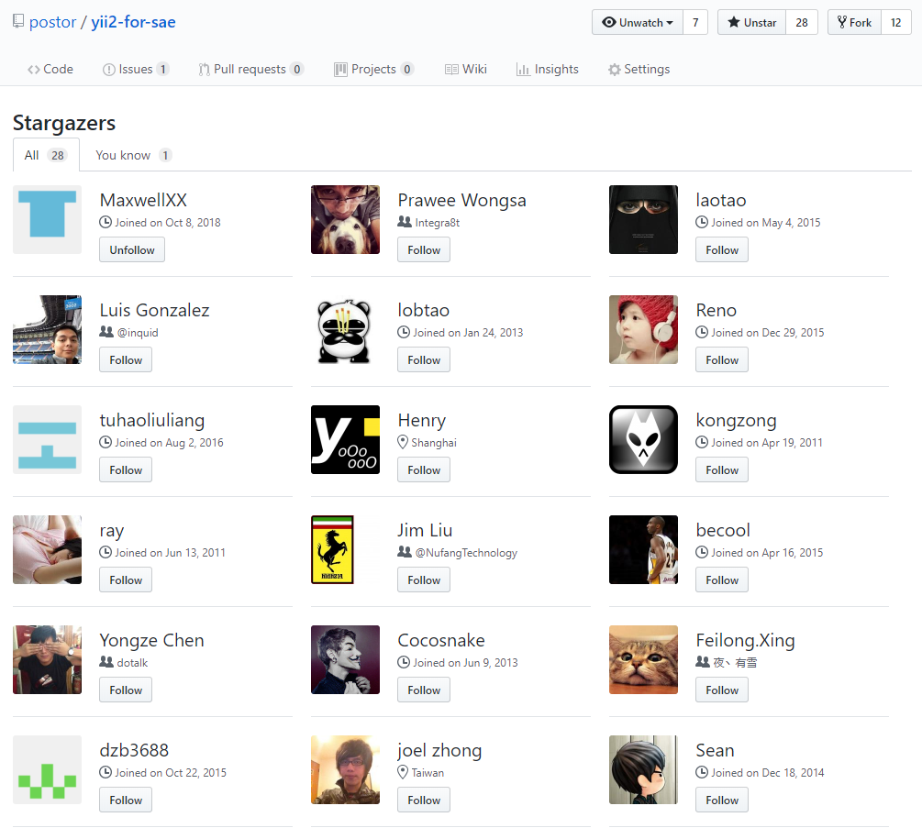
Notes:
顺便说一下，这不是我得到star最多的项目

Slide 25
6、学习测试
有几种不同的测试，每种测试有不同的用途，具体取决于你所选择的语言，看看不同的配置并且选择适合你使用的测试工具
例如
PHP：PHPUnit，PHPSpec，Codeception
Node.js：Mocha，Chai，Sinon，Mockery，Ava，Jasmine
对于其他语言我就不多说了，怕挑起不必要的争端，所以自己找找合适的模块

Slide 26
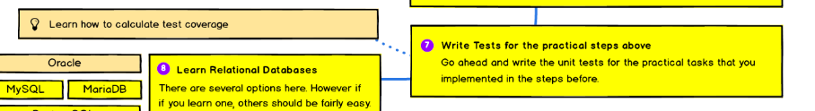
7、给前面的练习步骤加上测试
给前面的练习步骤中实现的逻辑加上单元测试
学习如何计算测试覆盖率

Slide 27
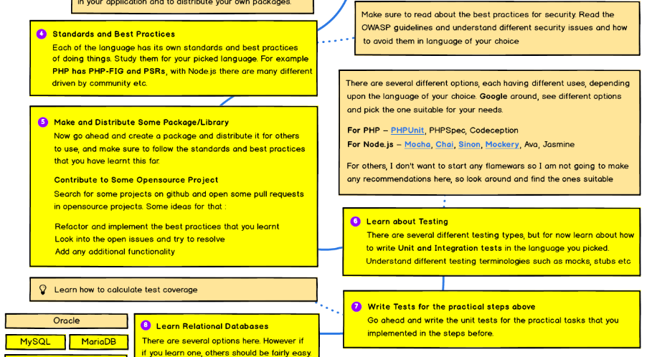
4-7回顾

Slide 28
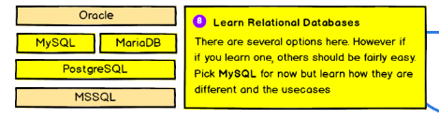
8、学习关系型数据库
现在有一些数据库可以选择，但是如果你学会了一个，那么其他的就变得很简单了
现在先选择MySQL，但后面要记得学习对比他们的不同和使用场景

Slide 29

MySQL VS PostgreSQL
Notes:
https://www.2ndquadrant.com/en/postgresql/postgresql-vs-mysql/

Slide 30
MariaDB
Mysql社区版的一个分支

Slide 31
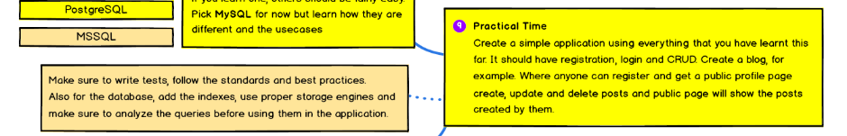
9、练习时间
使用你到目前为止所学会的东西创建一个应用
例如它应当包含：注册、登录、博客增删改查

Slide 32
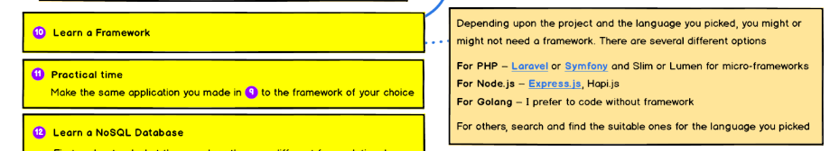
10-11

Slide 33
10、学习一个框架
基于你选择的语言和项目，你可能需要一个框架，这有许多选择
例如
PHP-Larvel或Symfony，微服务的话Slim或Lumen
Node.js-express.js，Hapi.js
Golang-我建议不使用框架
其他语言：搜索并找到适合你所选语言的框架

Slide 34
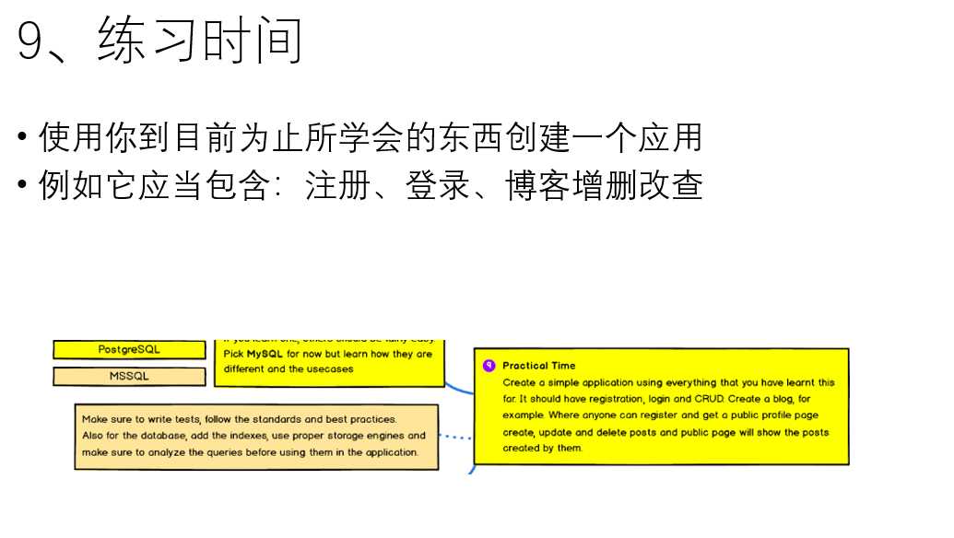
11、练习时间
使用框架实现第9步中的应用

Slide 35
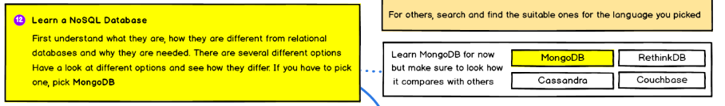
12、学习一个NoSQL数据库
首先理解它们是什么，它们和关系型数据库的区别，我们没什么需要它们
有一些NoSQL供我们选择，看看不同的选项并找出它们哪里不同，如果你只需按一个，建议MongoDB
先学习MongoDB，但一定要记得去看它和其他NoSQL的对比

Slide 36
RethinkDB
协作网络和移动应用程序
流分析应用程序
多人游戏
实时市场
连接设备

Slide 37
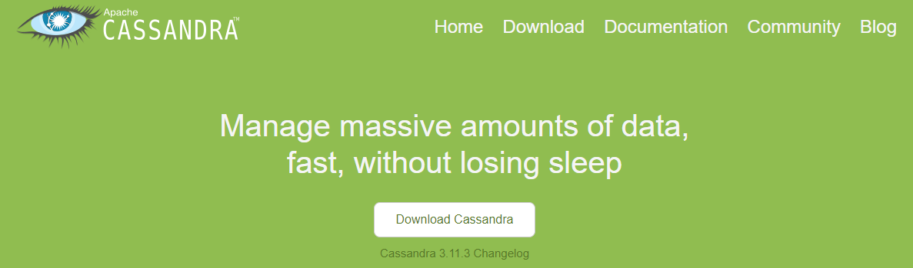
Cassandra
Notes:
https://stackoverflow.com/questions/27054954/elasticsearch-vs-cassandra-vs-elasticsearch-with-cassandra
126
我们的一个应用程序使用存储在Cassandra和ElasticSearch中的数据。我们使用Cassandra随时访问这些记录，并将数据复制到旨在遵循特定应用程序端请求的查询表中。对于比我们的查询表允许的更自由的搜索，ElasticSearch很好地执行该功能。
我们问了同样的问题（我们自己）......“为什么我们不从ElastsicSearch获得所有东西？”
答案是ElasticSearch被设计为搜索引擎，而不是持久数据存储。有时ElasticSearch会丢失写入内容。在ElasticSearch中很难做到模式更改，而不会将所有内容都移除并重新加载。为此，我编写了旨在使ElasticSearch与我们的Cassandra集群保持同步的作业。关于这个话题，还有一个关于Quora的最近讨论，它产生了类似的观点。
话虽这么说，ElasticSearch作为搜索引擎很有用。 Cassandra作为可扩展的高性能数据存储区运行良好。但查询数据与搜索数据不同。有时候我们需要一个或另一个，两者的组合很适合我们的应用。它可能（或可能不）适合您。
至于分析，我在使用Cassandra Spark连接器方面取得了一些成功，可以提供更复杂的OLAP查询。希望有所帮助。

Slide 38
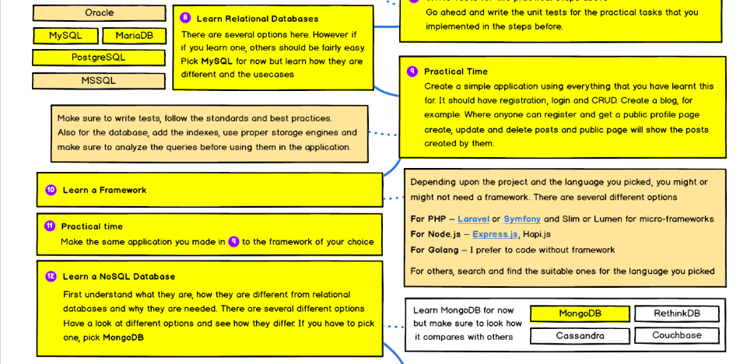
8-12回顾

Slide 39

13、缓存
等你学会了缓存，把缓存策略应用到你在第11步中的项目中

Slide 40

14、创建restful API
理解restful，并学习如何开发restful API，并且确保你看了Roy Fielding关于REST的原始论文

Slide 41
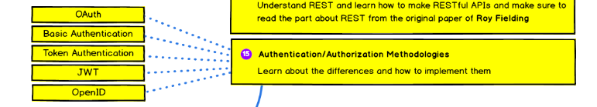
15、认证授权方法
学习不同方法之间的不同，以及如何应用他们

Slide 42
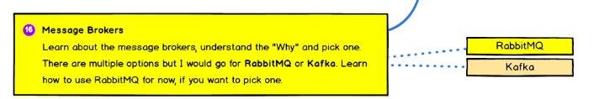
16、消息代理
学习消息代理，理解“为什么”并且选择一个，现在有很多选择，但是我会选择RabbitMQ或者Kafka。
现在先学RabbitMQ，如果你需要选一个的话

Slide 43
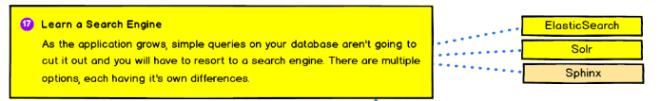
17、学习搜索引擎
伴随着业务的发展，简单的SQL请求已经无法满足需求，并需要搜索引擎来解决
搜索引擎也有许多选择，每个都有自己的特点

Slide 44
ElasticSearch
Lucene
Notes:
https://www.elastic.co/cn/products/elasticsearch

Slide 45
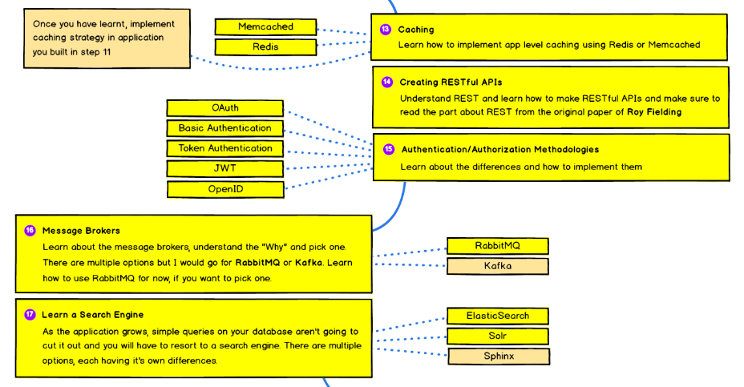
13-17回顾

Slide 46

18、学习使用docker

Slide 47
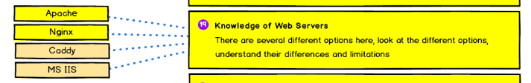
19、学习WEB服务
有一些候选，看看不同的选项，理解他们的不同和限制

Slide 48

20、学习使用WebSocket

Slide 49

21、学习GraphQL
现在这还不是必须的，建议看看并且了解下它是什么，为什么他们说这是新的REST

Slide 50

22、查看Graph数据库
仍然不是必须的，但是你应该对他们提供了什么有一些了解

Slide 51

23、所有前面没有提到的东西
性能调优、静态代码检查、DDD(Domain-Driven Design）、SOAP，去研究吧

